Slide 1
SSH model u 1D i 2D u svrhu prikaza uloge topologije u kvantnoj mehanici

Slide 2
Sadržaj:
Motivacija
Topologija
Bitni pojmovi
SSH i rezultati
Zaključak

Slide 3
Motivacija
Topologija dobija veliki značaj u kvantnoj mehanici u drugoj polovici 20. stoljeća.
Mnogi fenomeni u kvantnoj mehanici mogu se pojasniti zahvaljujući topološkim razlikama pojedinih materijala.
Jedan od modela koji to vrlo jasno pokazuje je Su-Schrieffer-Heeger (SSH) model. Rješavanjem toga relativno jednostavnog modela lako se uviđa kako različite topološke verzije jednog sustava donose do drugačijih faza materijala

Slide 4
Topologija
Topologija je grana matematike koja proučava ona svojstva geometrijskih objekata koja ostaju nepromijenjena (invarijantna) kad se oblici izobličuju rastezanjem, izvrtanjem ili gnječenjem (ne i prekidanjem ili ponovnim spajanjem djelova objekta).
Gauss-Bonnet teorem

Slide 5
Topologija
Ako termodinamički veliki sustav podlegne malenim promjenama u jednadžbama gibanja i kao posljedicu doživi naglu promjenu osnovnih i nižih pobudenih stanja kaže se da dolazi do kvantne promjene faze.
Dva su stanja u istoj fazi ako mogu biti polako transformirana jedno u drugo bez da dode do kvantne promjene faze, a ako je to nemoguće dva su stanja u različitoj fazi.
Po toj su definiciji vodiči, izolatori i supervodiči različite faze materije, a primjerice dva vodiča s malo različitom odbojnošću među elektronima iste su faze.

Slide 6
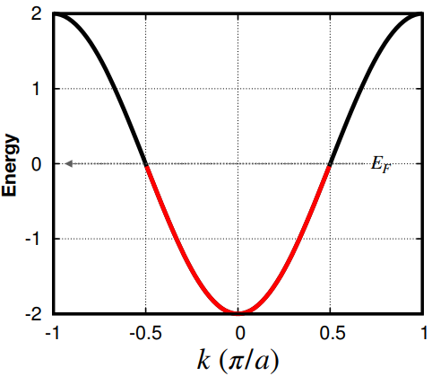
Bitni pojmovi – Aproksimacija čvrste veze

Slide 7
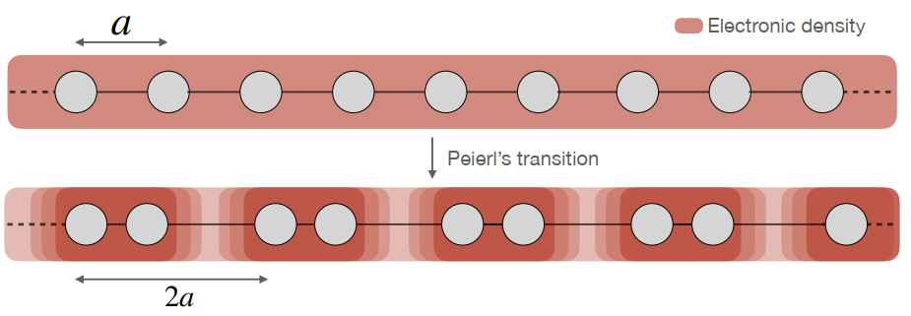
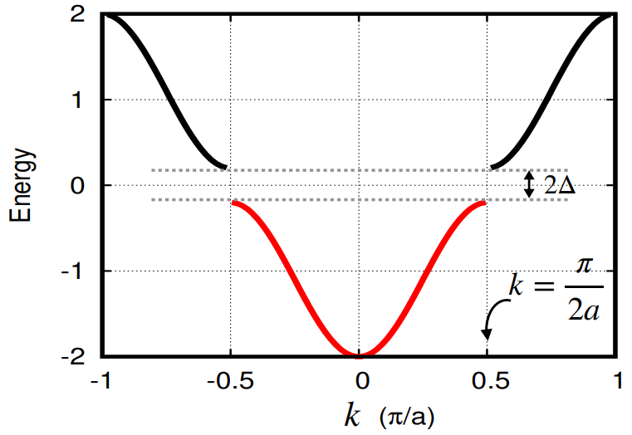
Bitni pojmovi – Peierls-ova nestabilnost

Slide 8
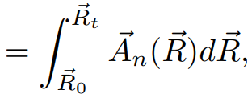
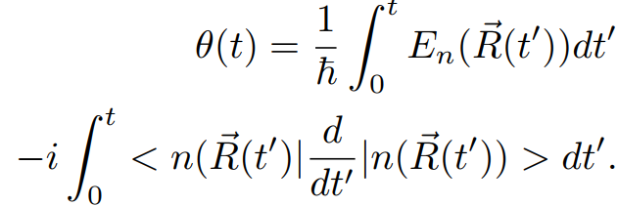
Bitni pojmovi – Berry faza
Iz ovoga se vidi da je Berry faza baždarno invarijantna dok je putanja C zatvorena.

Slide 9
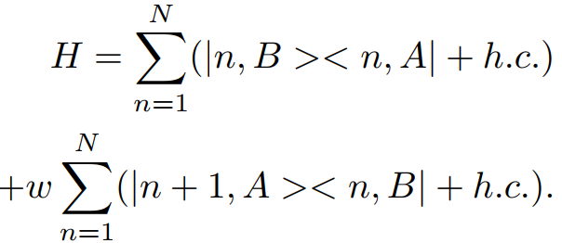
SSH i rezultati

Slide 10
SSH i rezultati
Disperzijske relacije za različite vrijednosti parametara v i w

Slide 11
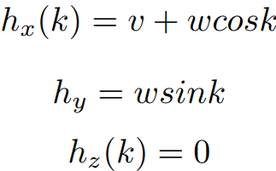
SSH i rezultati

Slide 12
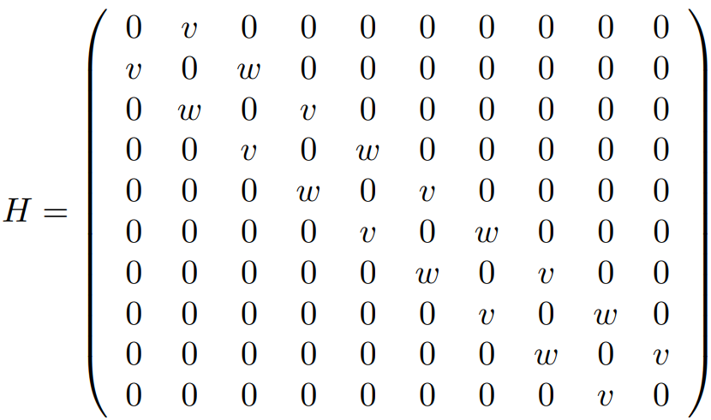
SSH I rezultati – konačni 1D sustav

Slide 13
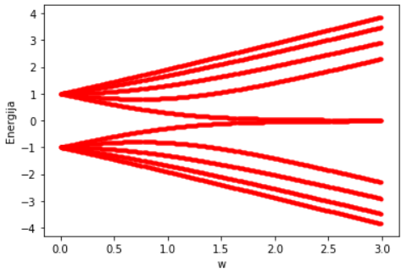
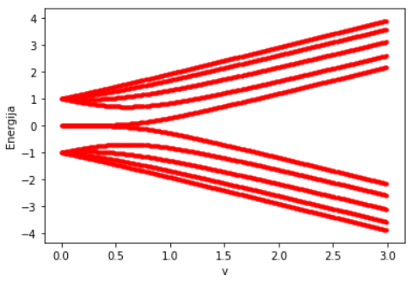
SSH I rezultati – konačni 1D sustav
Ovisnost energije o w, za v=1
Ovisnost energije o v, za w=1

Slide 14
SSH I rezultati – beskonačni 2D

Slide 15
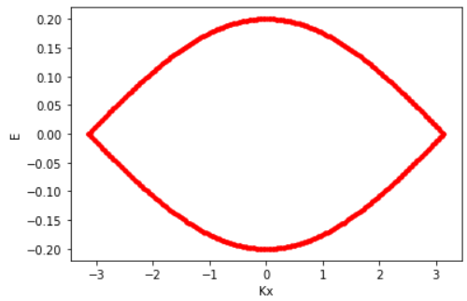
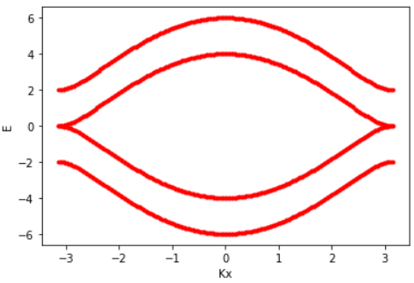
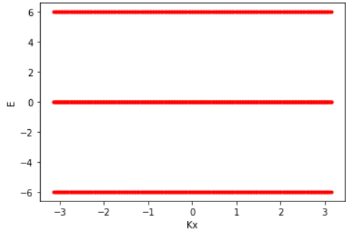
SSH I rezultati – beskonačni 2D
v=w=3
v=3, w=0
v=3, w=2

Slide 16
SSH I rezultati – konačni 2D

Slide 17
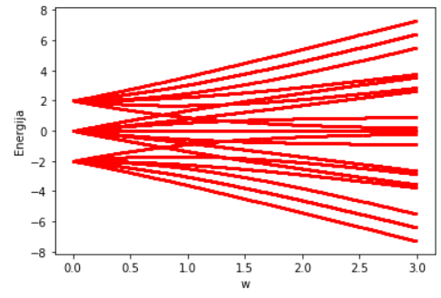
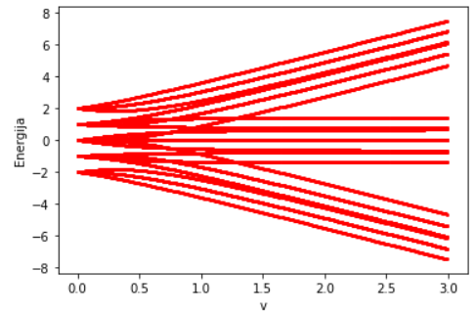
SSH I rezultati – konačni 2D
Ovisnost energije o w, za v=1
Ovisnost energije o v, za w=1

Slide 18
Zaključak
Rješio se SSH model za konačni i beskonačni slučaj.
U 1D se prekrasno vide topološki fazni prijelazi dok se u 2D u ovom slučaju to ne vidi.
U 1D postoje dva različita rješenja. Vodljivo za v=w i nevodljivo za v različito od w.
Dvije nevodljive faze čine se iste po disperzijskoj relaciji.
Pokaže se da prava razlika dolazi proučavanjem broja namatanja koji se izračunava iz svojstvenih stanja.

Slide 19
Zaključak
Broj namatanja povezao se s postojanjem rubnih vodljivih stanja na rubovima konačnog SSH lanca.
Pokaže se da su faze za v > w i v < w različite jer jedna ima vodljive rubove a druga ne.
Pokaže se da različiti brojevi namatanja izračunati u bulku materijala određuju postojanje (netrivijalni slučaj) odnosno nepostojanje (trivijalni slučaj) rubnih vodljivih stanja na rubu.

Slide 20
Hvala!!!

